Slide 1

VARIAÇÃO DA TEMPERATURA E DA CHUVA
NAS REGIÕES DO BRASIL
PERÍODO 1961-2018
Carlos Edison Carvalho Gomes
Diretor do INMET
Senado Federal
Brasília, outubro/2019

Slide 2
TEMPERATURA

Slide 3
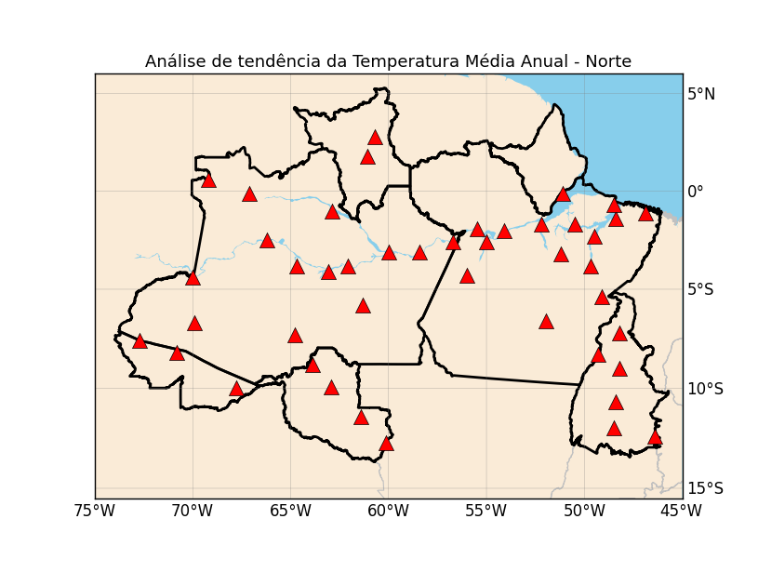
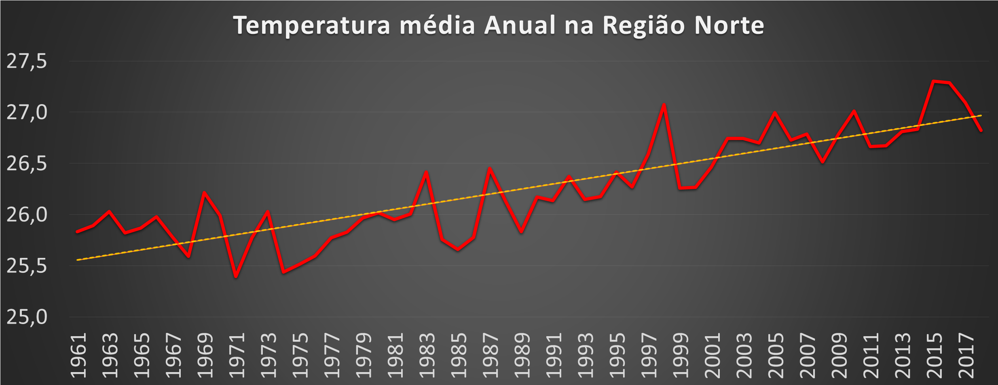
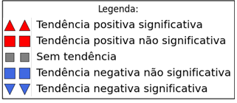
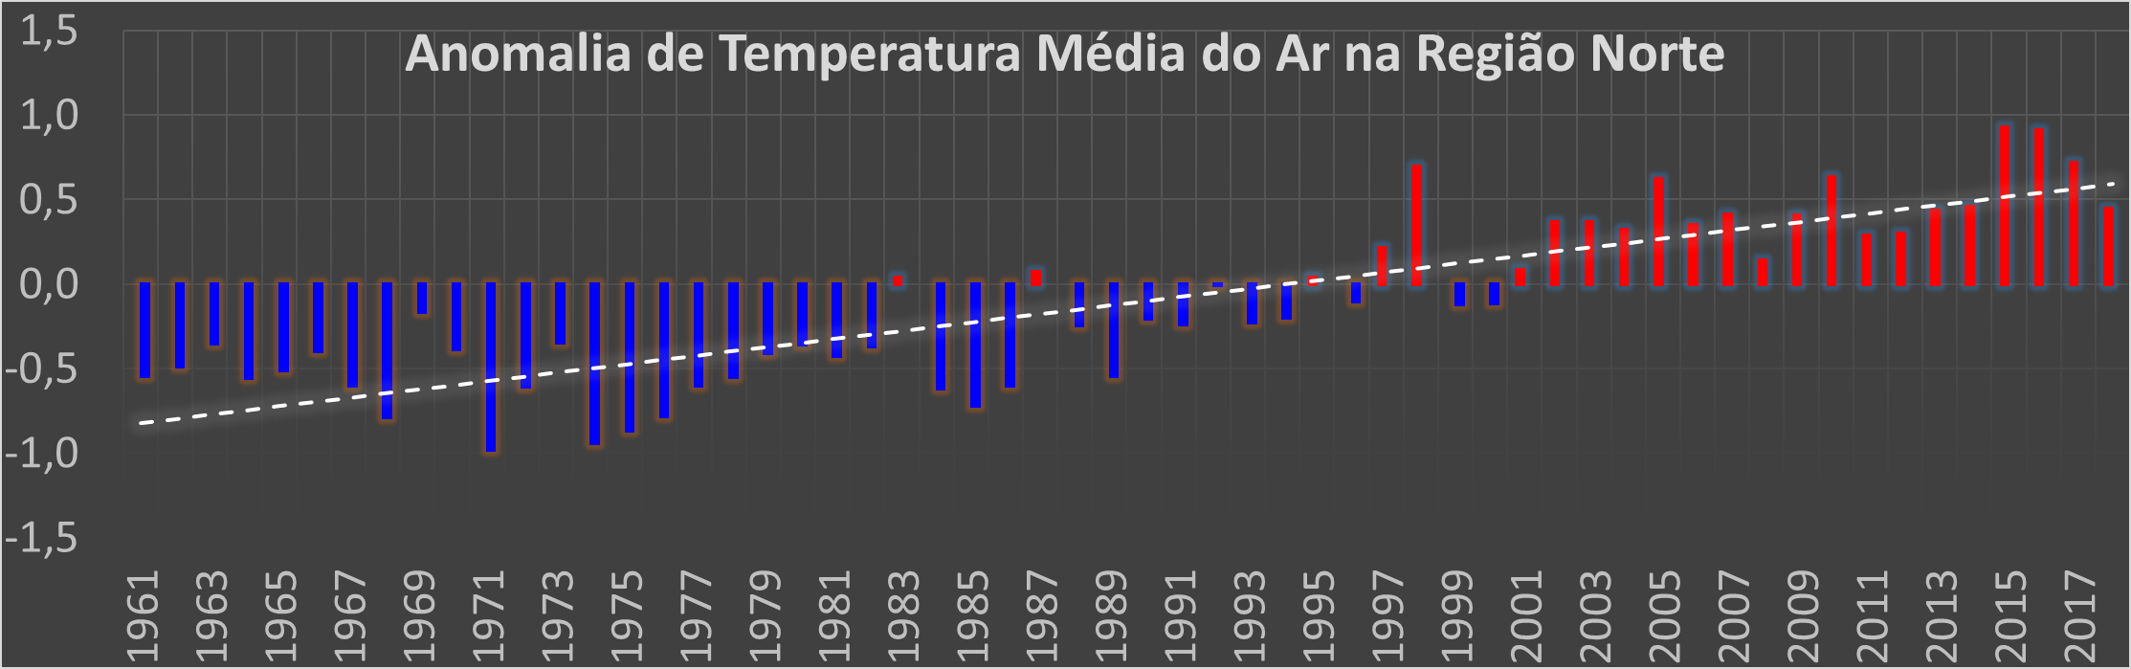
Região Norte
Taxa anual (ºC/ano) | Variação total (ºC)
0,025 | 1,41

Slide 4
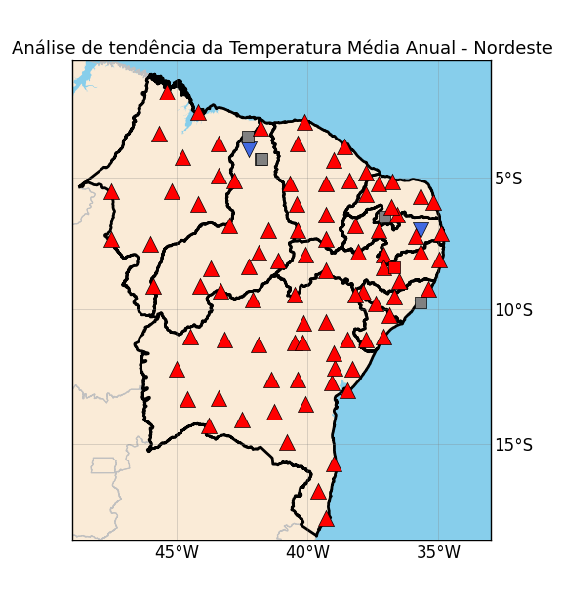
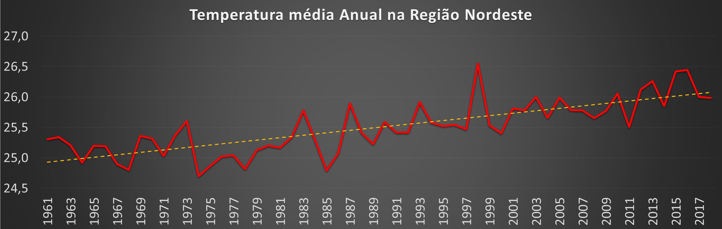
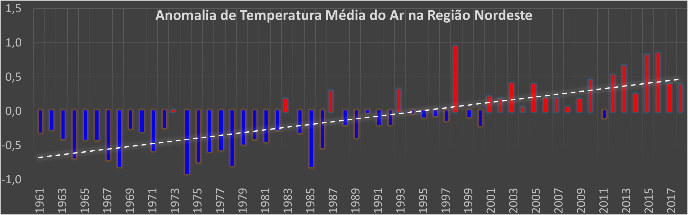
Região Nordeste
Taxa anual (ºC/ano) | Variação total (ºC)
0,02 | 1,16

Slide 5
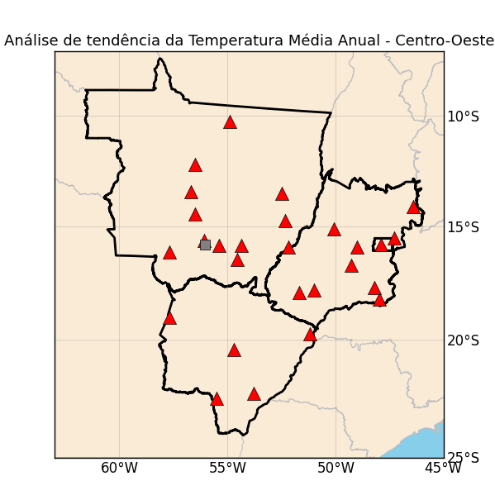
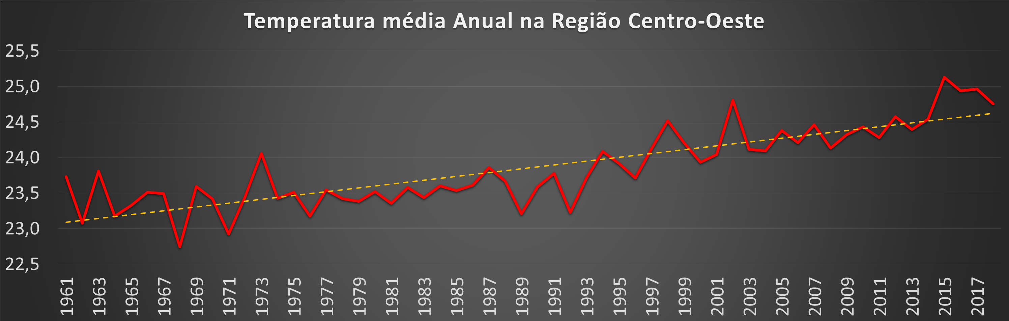
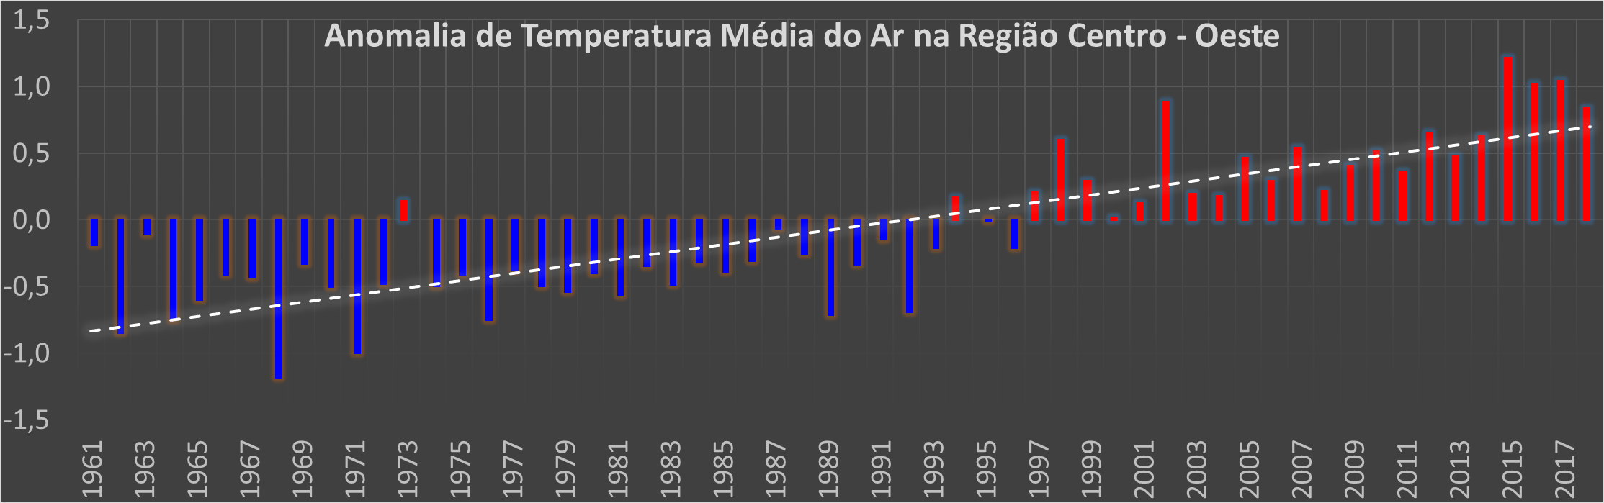
Região Centro-Oeste
Taxa anual (ºC/ano) | Variação total (ºC)
0,027 | 1,53

Slide 6
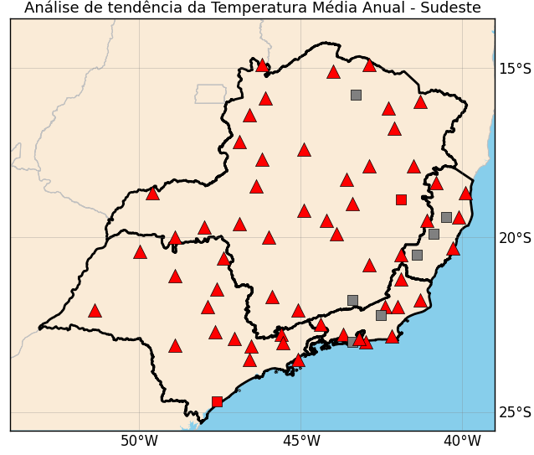
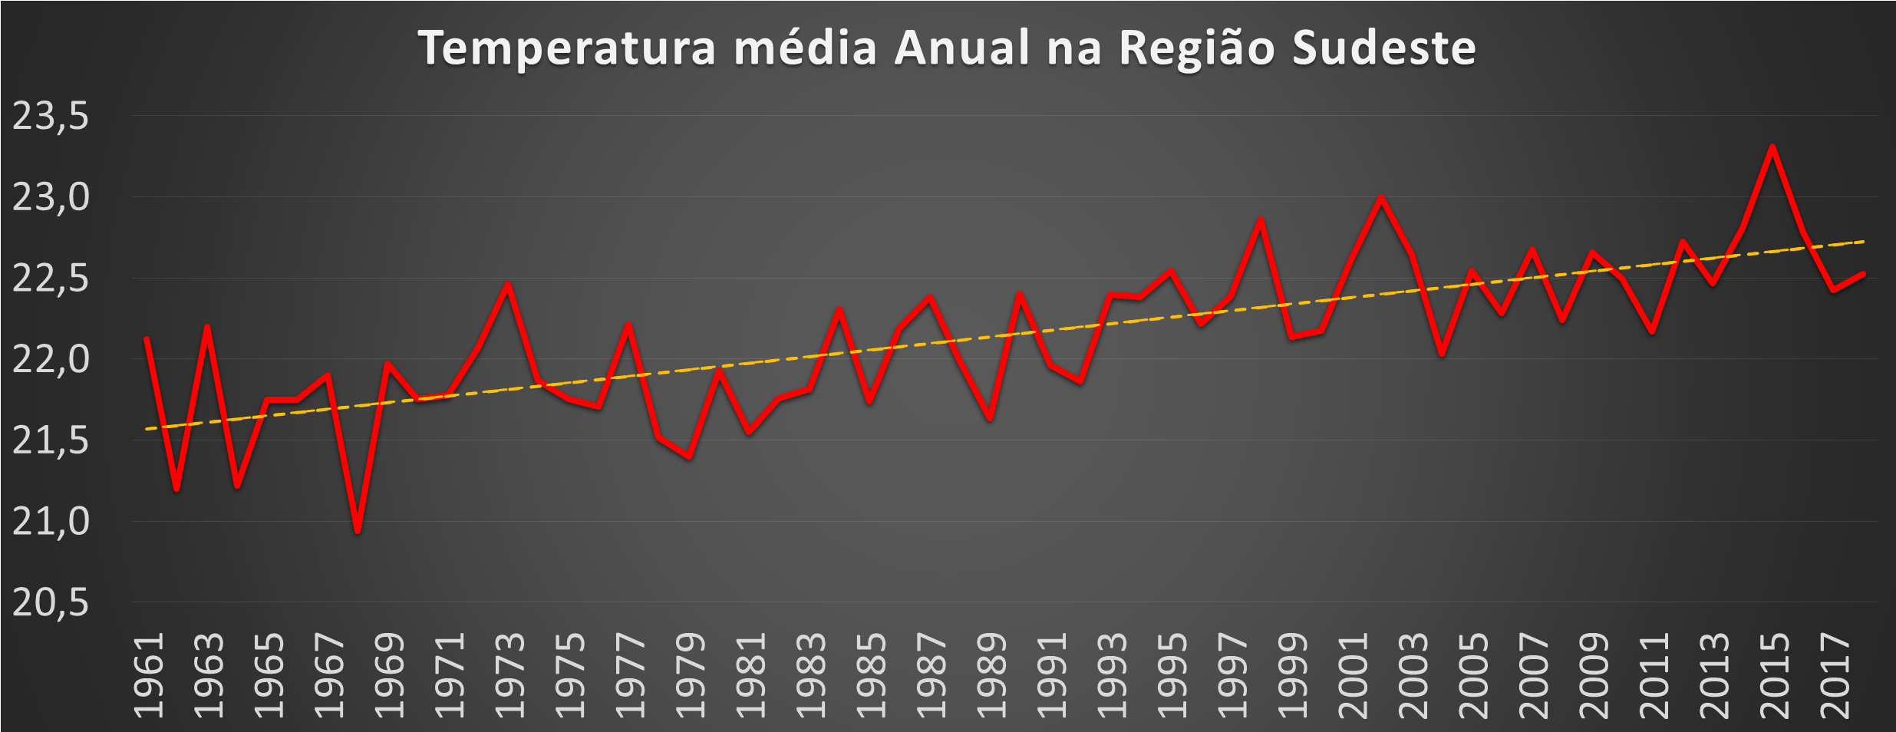
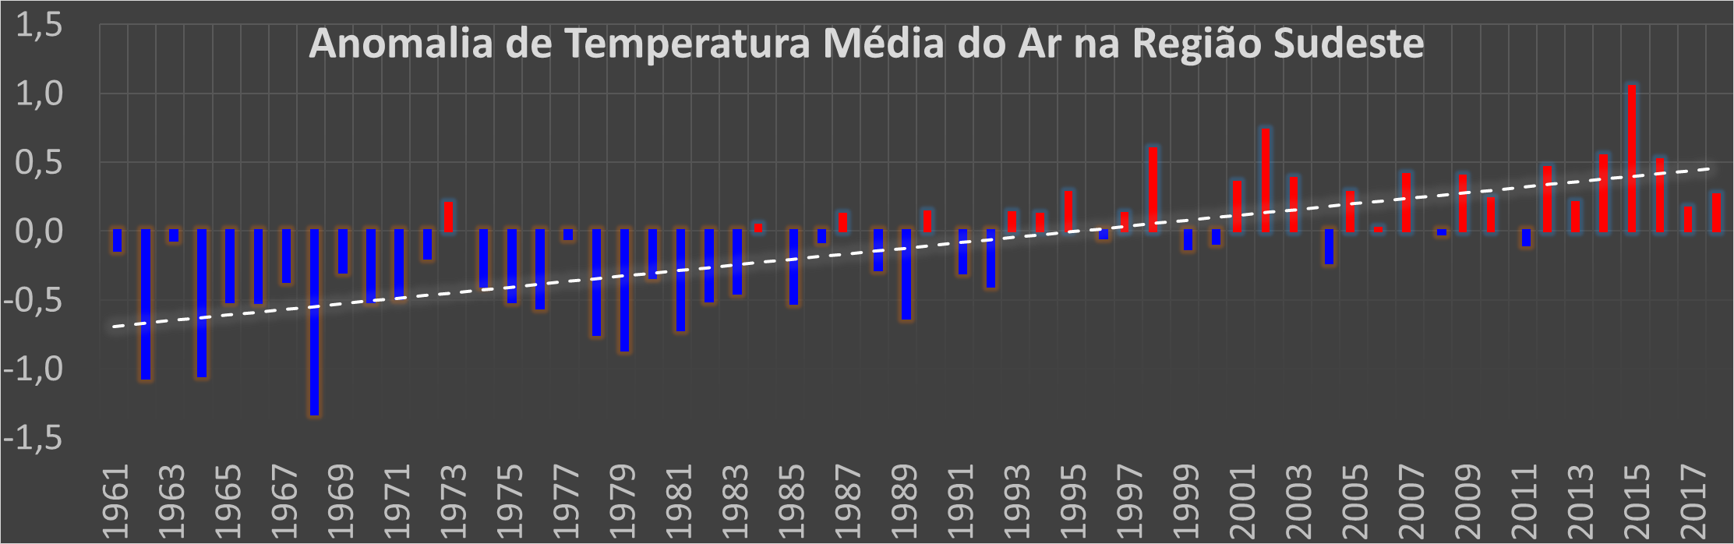
Região Sudeste
Taxa anual (ºC/ano) | Variação total (ºC)
0,02 | 1,15

Slide 7
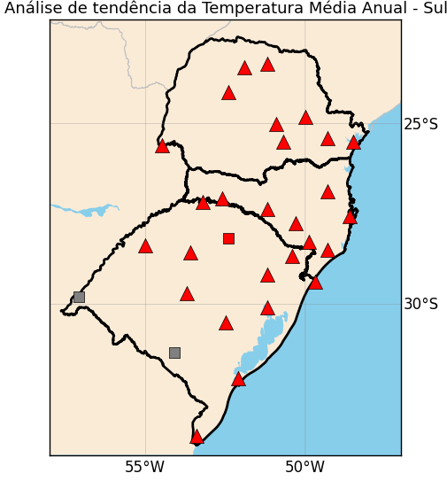
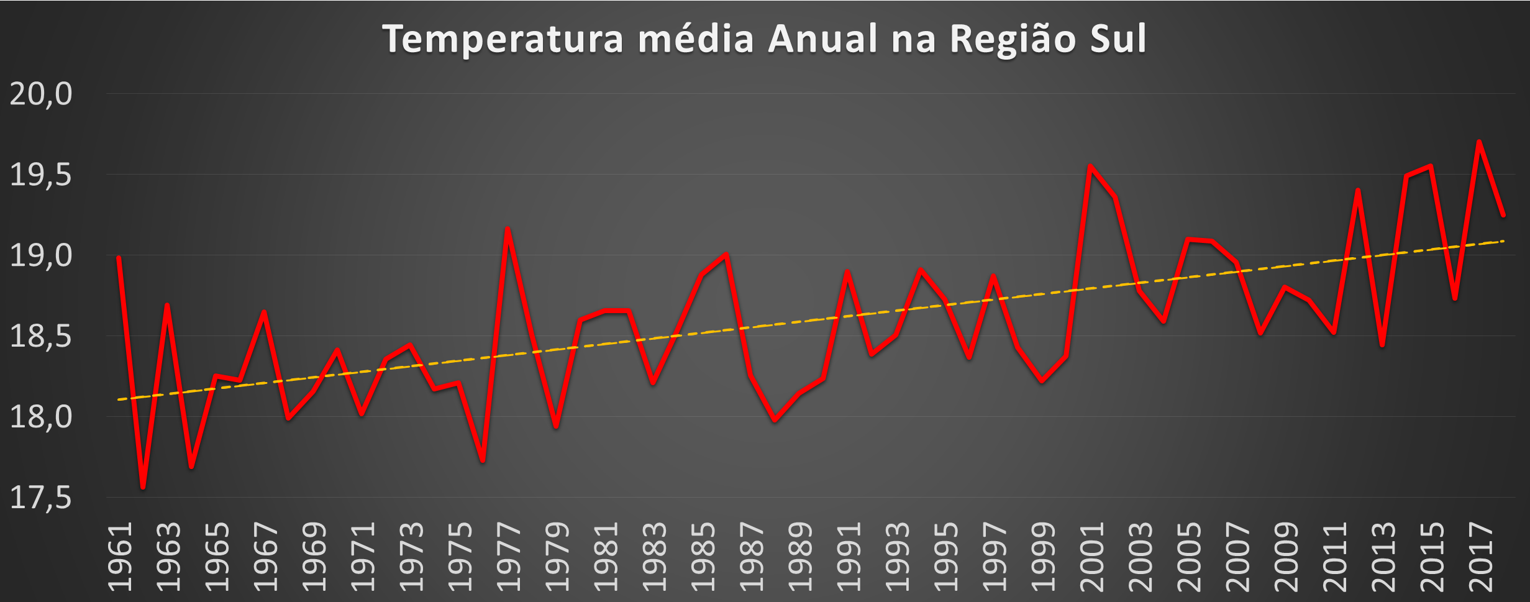
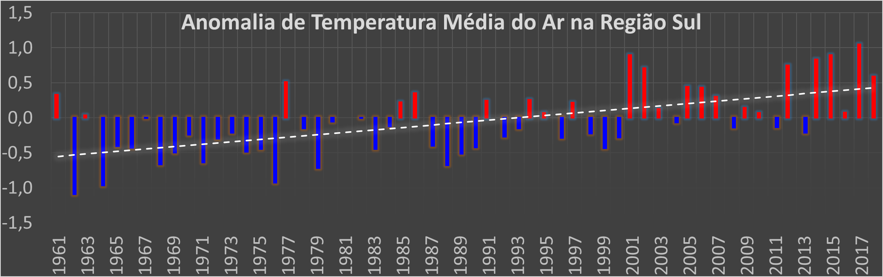
Região Sul
Taxa anual (ºC) | Variação total (ºC)
0,017 | 0,98

Slide 8
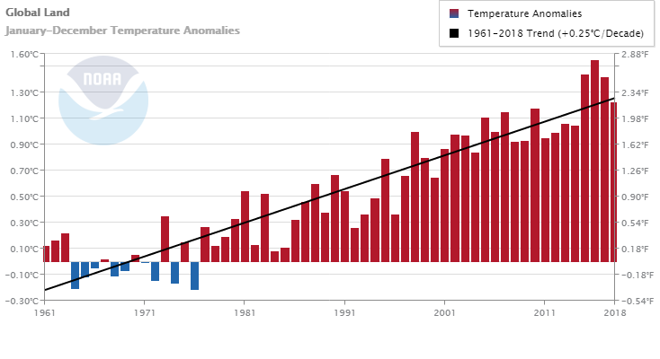
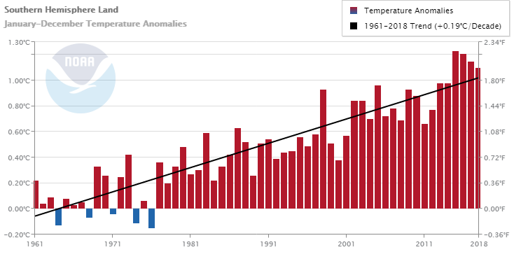
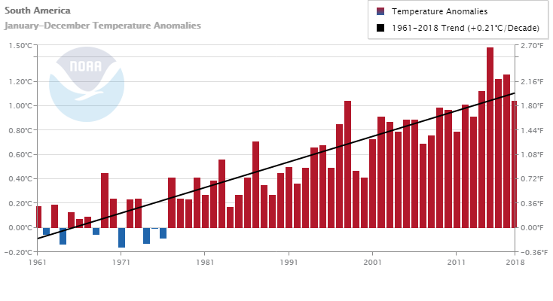
Global
Hemisfério Sul
América do Sul

Slide 9
CHUVA

Slide 10
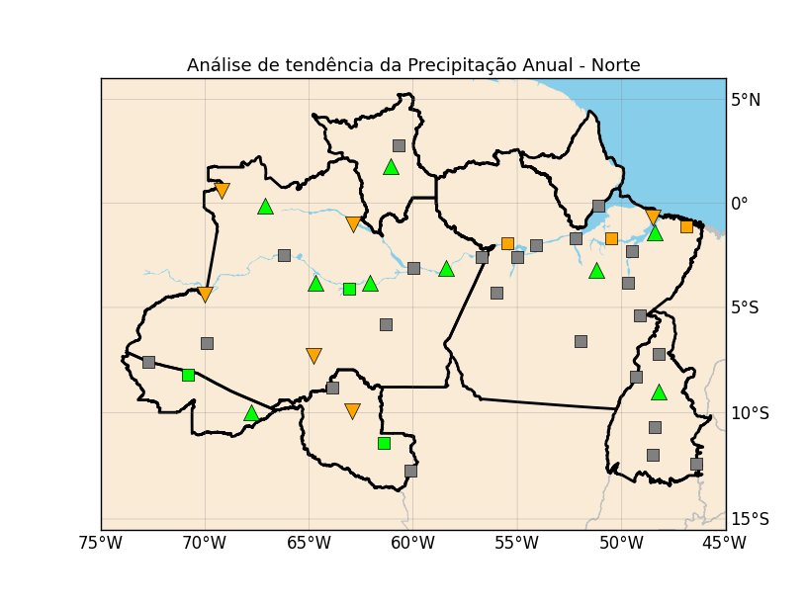
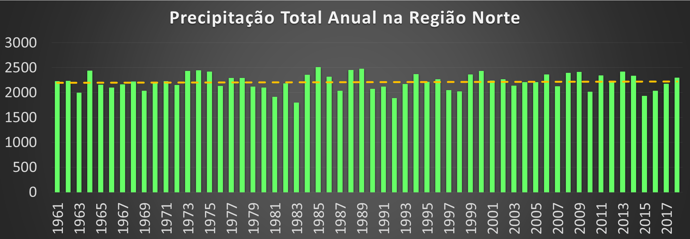
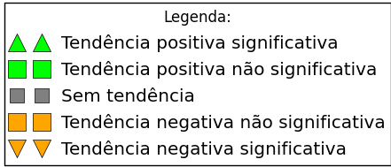
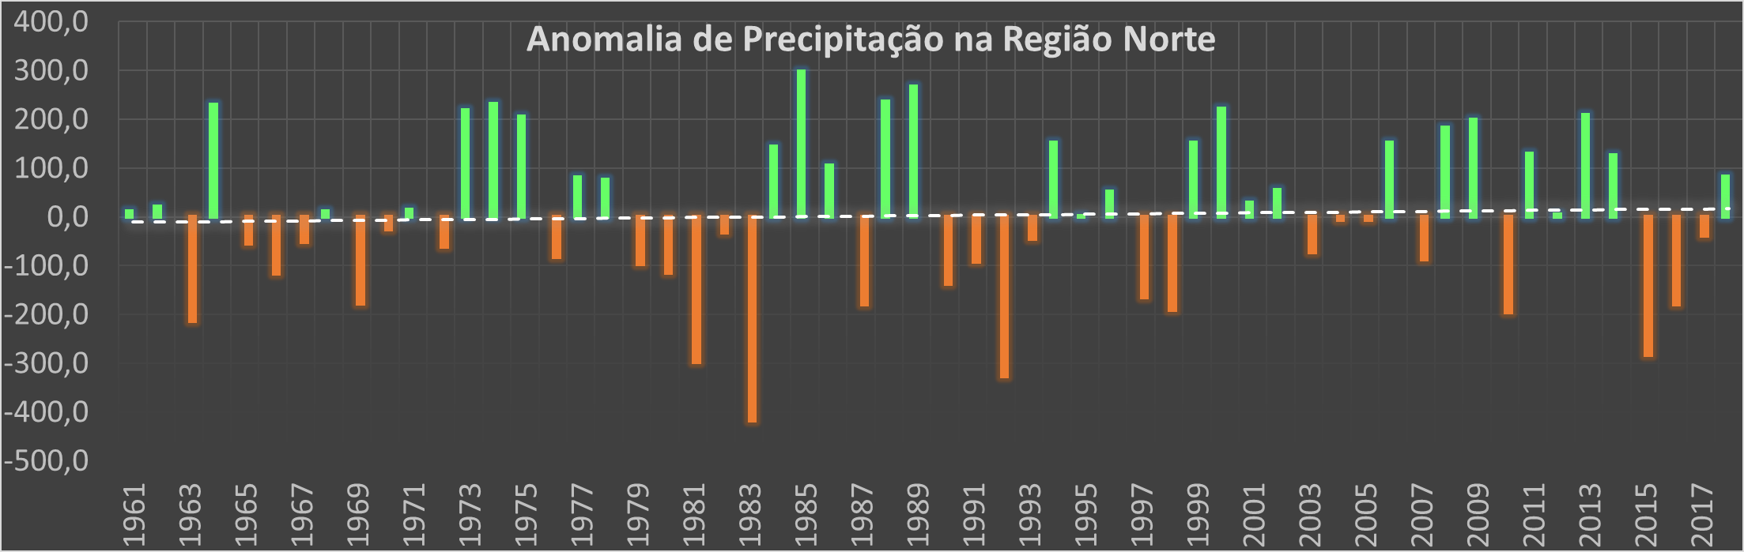
Região Norte
Taxa anual (mm/ano) | Variação total (mm)
0,5 | 28,5
+1,3%
(comparado com a média)

Slide 11
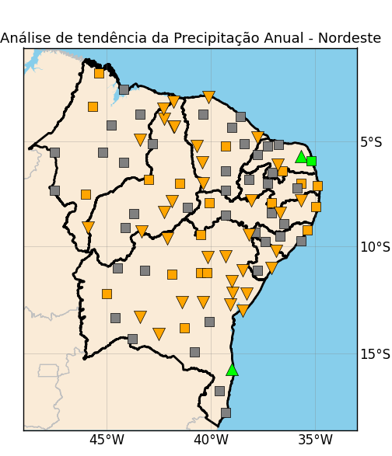
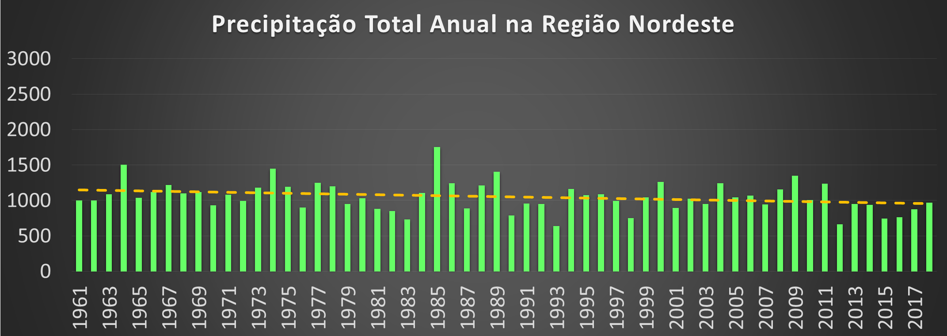
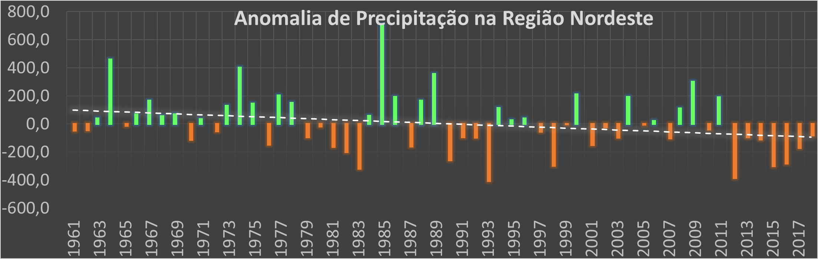
Região Nordeste
Taxa anual (mm/ano) | Variação total (mm)
-3,3 | -188
-18%
(comparado com a média)

Slide 12
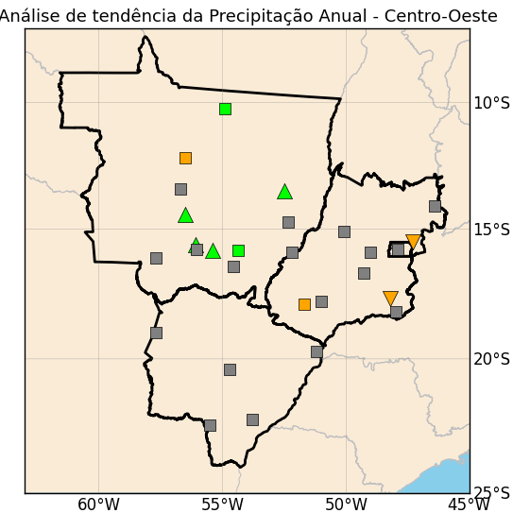
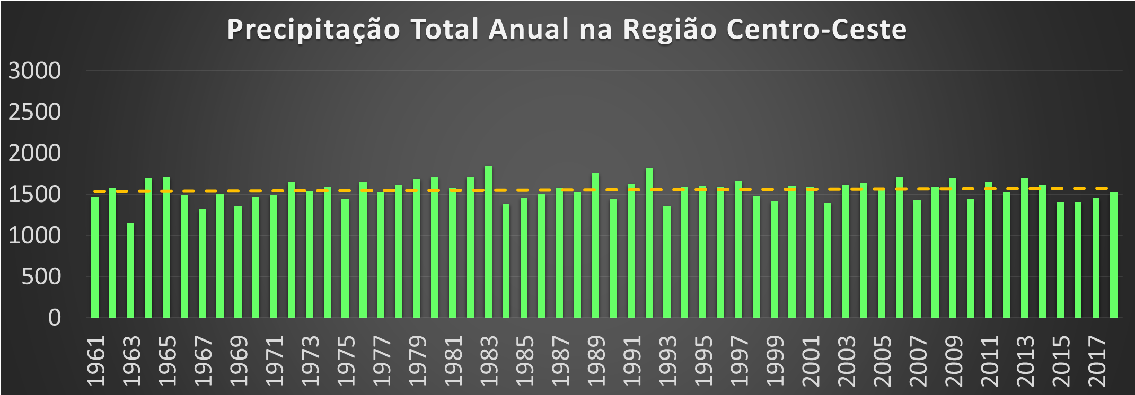
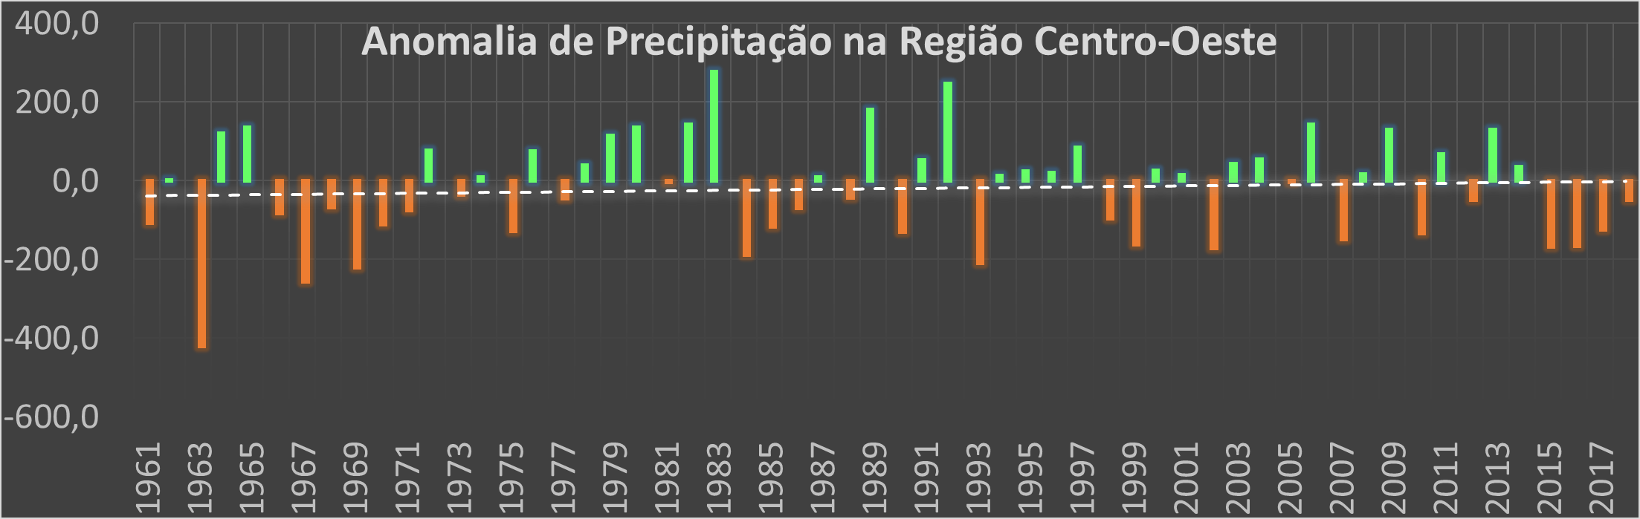
Região Centro-Oeste
Taxa anual (mm/ano) | Variação total (mm)
0,6 | 34
+2,1%
(comparado com a média)

Slide 13
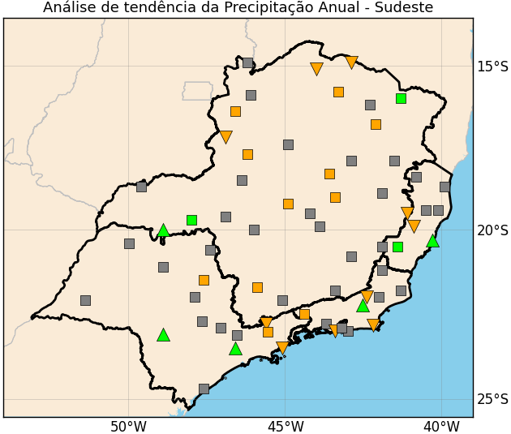
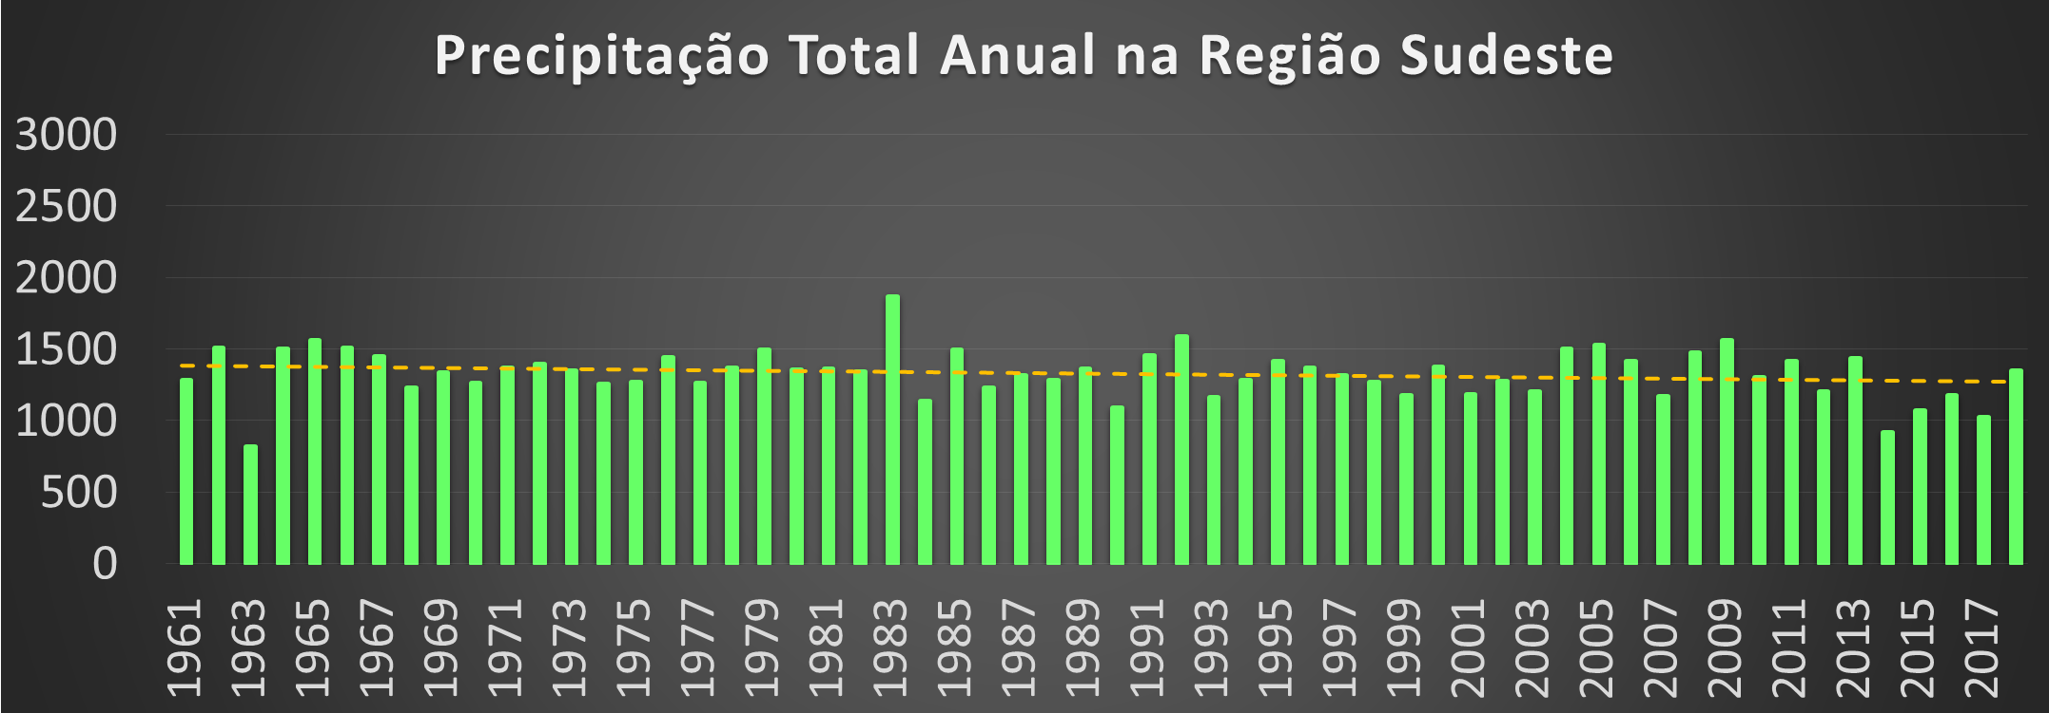
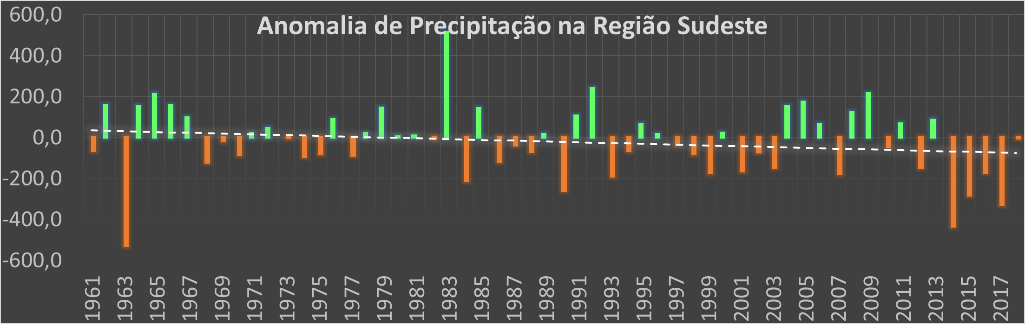
Região Sudeste
Taxa anual (mm/ano) | Variação total (mm)
-1,9 | -108
-8%
(comparado com a média)

Slide 14
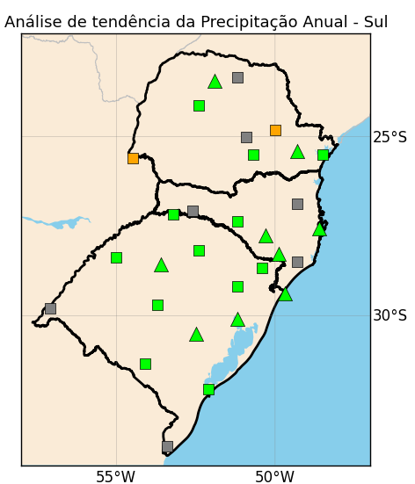
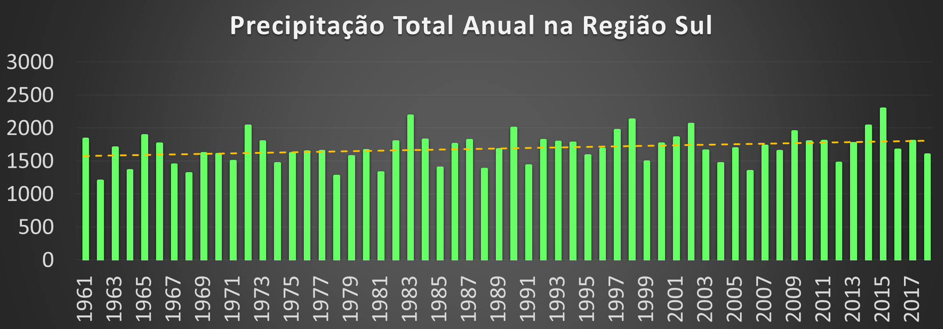
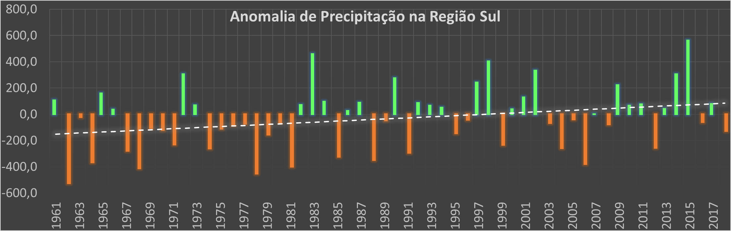
Região Sul
Taxa anual (mm/ano) | Variação total (mm)
4,1 | 234
+13,6%
(comparado com a média)

Slide 15
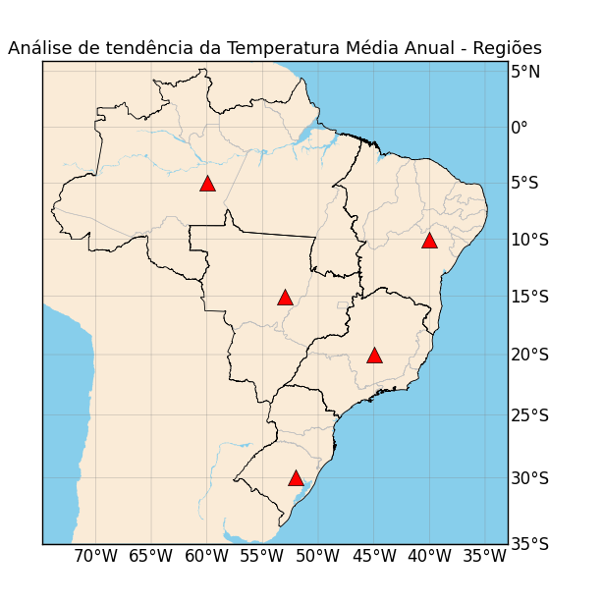


Slide 16
Muito obrigado!

